Slide 1
СТЕПНОЕ СООБЩЕСТВО. ЭКОЛОГИЧЕСКАЯ СКАЗКА
Цель: знакомство со степным сообществом.
Задачи: содействовать расширению знаний детей о многообразии экосистем Земли, неповторимости и уникальности различных сообществ растений и животных, познакомить с особенностями данной среды обитания, растениями и животными, их приспособлением к условиям жизни.

Slide 2
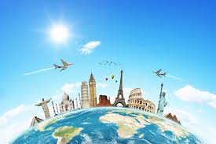
Задумал Незнайка попутешествовать.

Slide 3
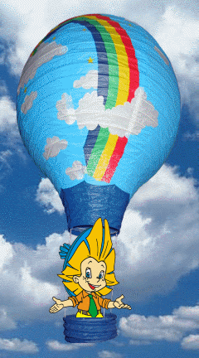
Соорудил он себе воздушный шар и полетел.

Slide 4
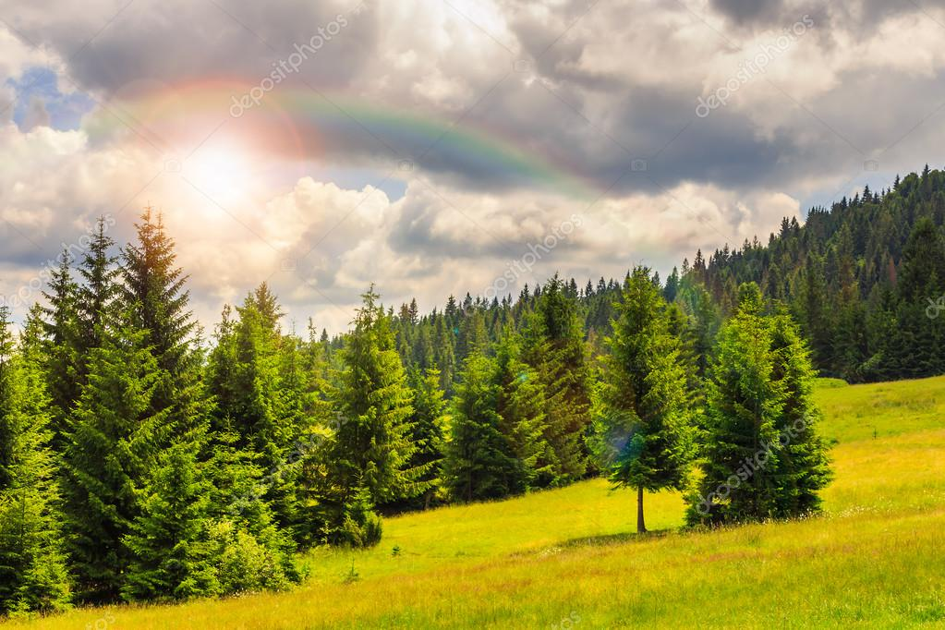
Сначала он летел над лесом,

Slide 5
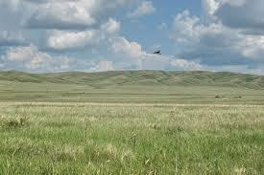
потом деревья исчезли и появилось светлое, открытое пространство. Растёт только трава и редко кустарники.

Slide 6
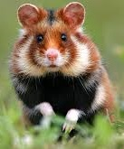
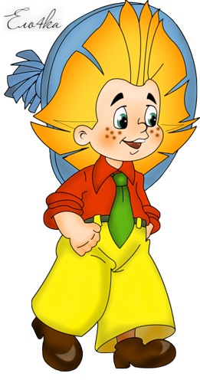
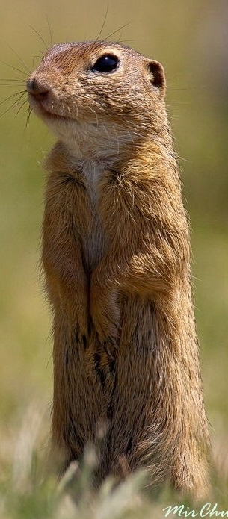
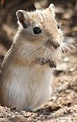
Спустился Незнайка. Интересно ему стало узнать, кто здесь живет. Вдруг видит, стоит столбиком зверёк желтоватого цвета на белку похожий.
- Ты кто, белка? – спросил Незнайка.
Нет, я родственник белки. Я тоже грызун и называют меня сусликом, - ответил зверёк. Здесь ещё живут мои родственники – хомяки, сурки, песчанки.

Slide 7
А что ты делаешь? – спросил Незнайка.
Я смотрю, нет ли опасности. Уж очень много у нас, сусликов, врагов: лисица, дикий кот, хищные птицы. Чуть зазеваешься – и поминай, как звали.
Расскажи про степь, - попросил Незнайка. Уж очень она на лес непохожа. Деревьев совсем нет. Как же здесь животные живут?
Совсем неплохо, - ответил суслик. Смотри, простор какой! Куда ни глянь – степь бескрайняя: гуляй – не хочу. Почва богатая, видишь, сколько травы растет

Slide 8
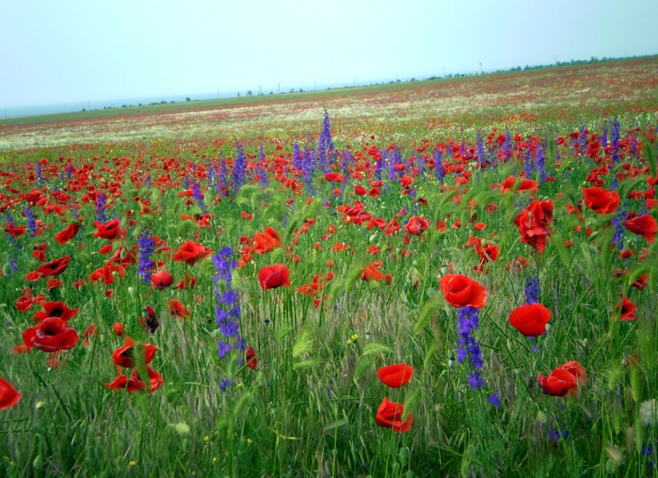
Весной после дождей вся степь покрывается цветущими красными маками. Есть и другие цветы. А если много цветов, значит и насекомых много.

Slide 9
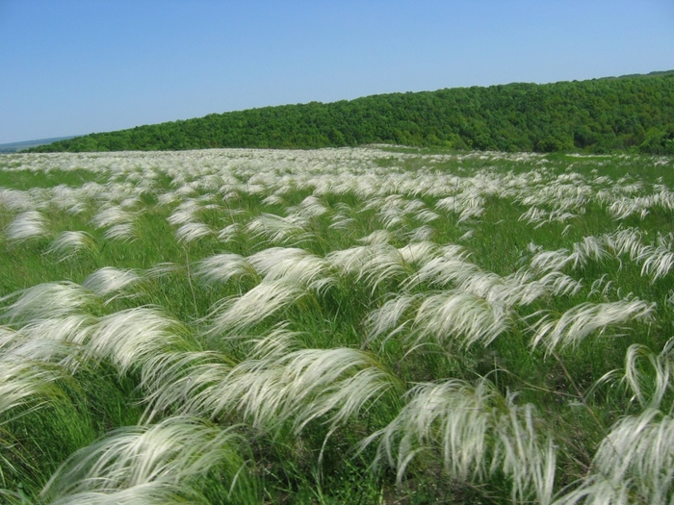
А вот еще замечательное растение – ковыль. Когда ветер его колышет – будто волны по степи ходят.

Slide 10
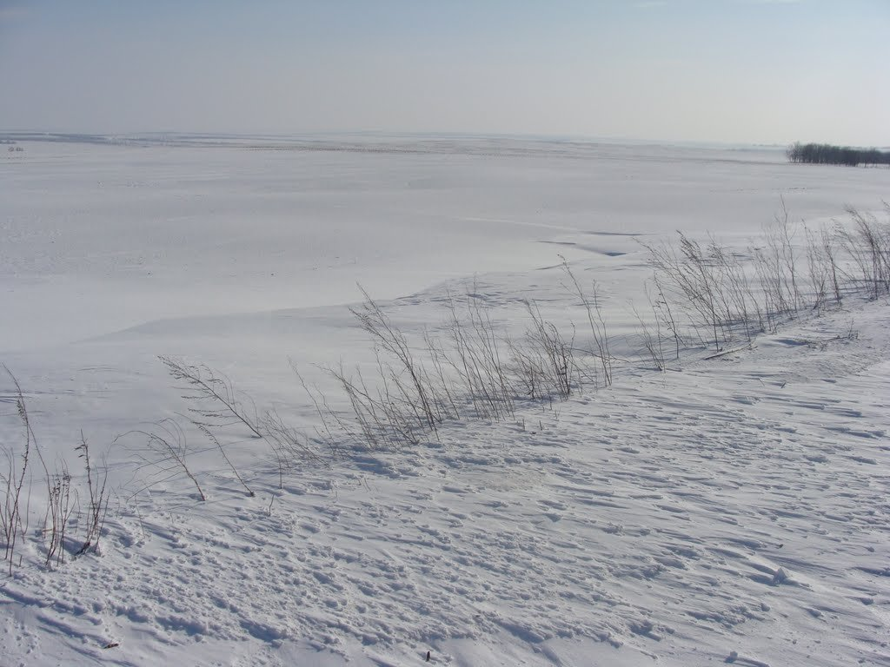
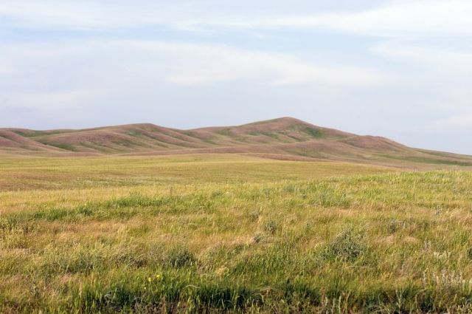
Зима у нас холодная, но короткая, а лето длинное и жаркое. Поэтому шерсть у животных короткая и не густая, обычно серого или жёлтого цвета. С такой шерстью удобно маскироваться в этой местности: пройдешь рядом – не заметишь.

Slide 11
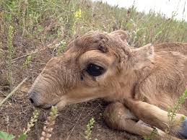
Вон, посмотри, как малыш сайгака замаскировался. Тут только Незнайка увидел телёнка этой антилопы, который лежал на земле, вытянув голову и закрыв глаза.
Его мать испугалась твоего воздушного шара и убежала, - продолжал суслик. Теперь поняла, что нечего бояться и возвращается.

Slide 12
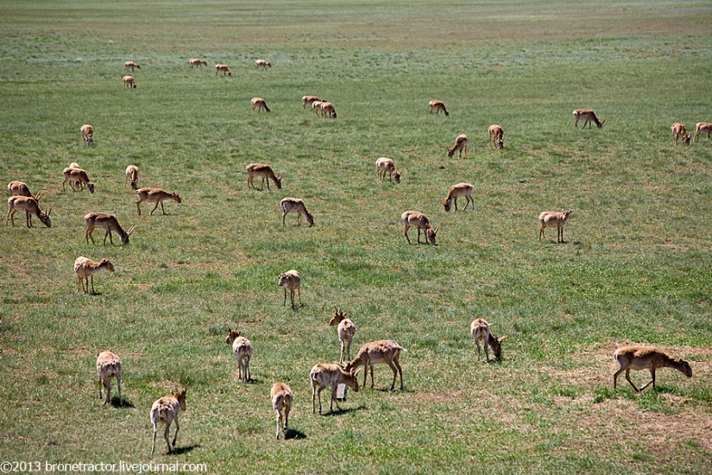
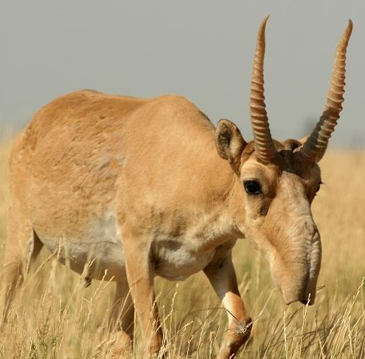
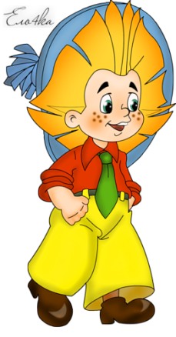
Незнайка увидел стадо возвращающихся животных. Самым необычным был облик самцов: у них был горбатый, вытянутый нос, напоминающий хобот слона.

Slide 13
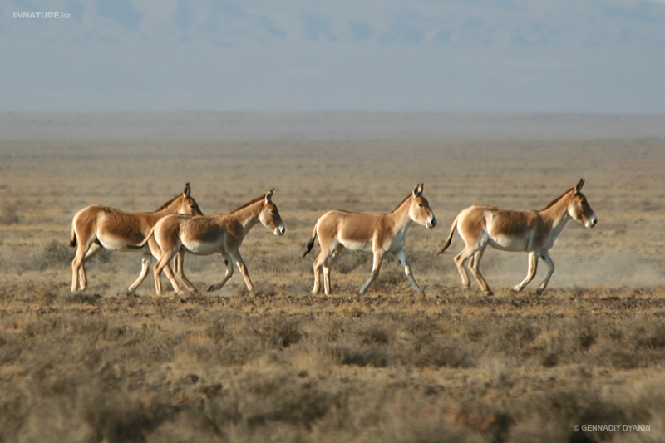
Вдалеке пробежало стадо куланов – животных похожих на ослов.
- Они очень боятся человека и хорошо бегают. С ними не поговоришь, так же как и с верблюдом, - пояснил суслик.

Slide 14
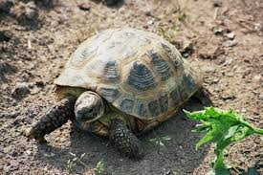
А кто еще у вас тут живет? – спросил Незнайка.
А вон посмотри, кто ползет.
Ты, Незнайка, видел в городе в живых уголках черепах? Их кормят капустой, морковью, яблоками, а летом – одуванчиками. Это и есть степные черепахи. Их дом здесь, в степи.

Slide 15
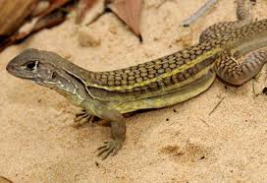
Кроме черепах здесь живут ящерицы

Slide 16
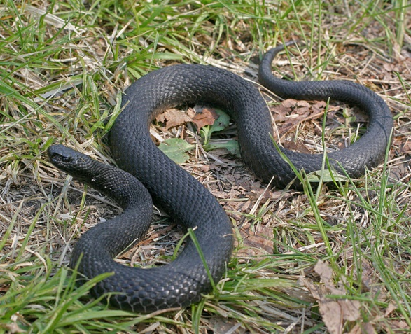
И змеи. Я боюсь змей, - сказал Незнайка
Я тоже, - ответил суслик. - Но обычно змеи первыми не нападают. Не ходи босиком и смотри под ноги, чтобы не наступить. Тогда всё будет в порядке. Каждое животное выполняет в природе свою работу. Кстати, из яда змей изготавливают ценное для людей лекарство. Тут суслик взглянул на небо и быстро юркнул в нору.

Slide 17
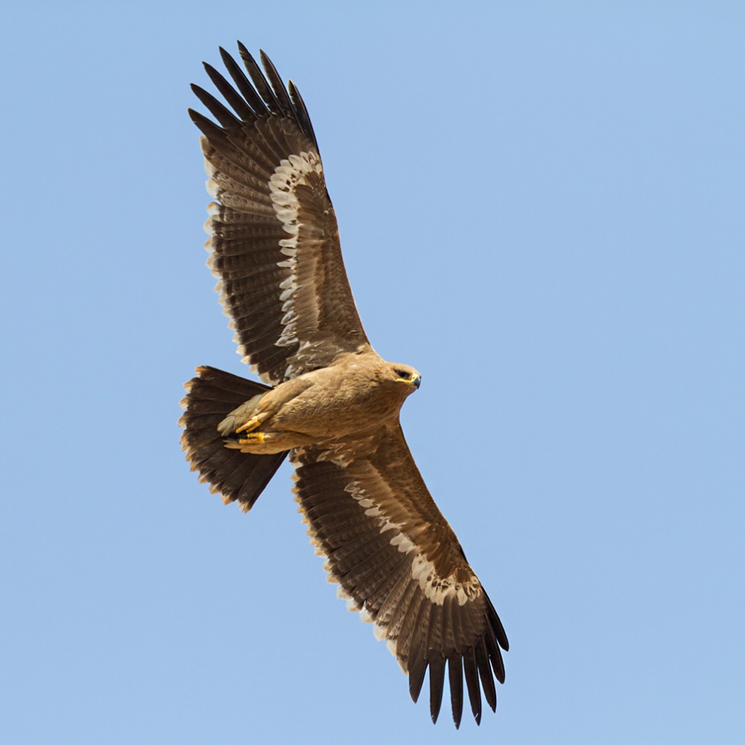
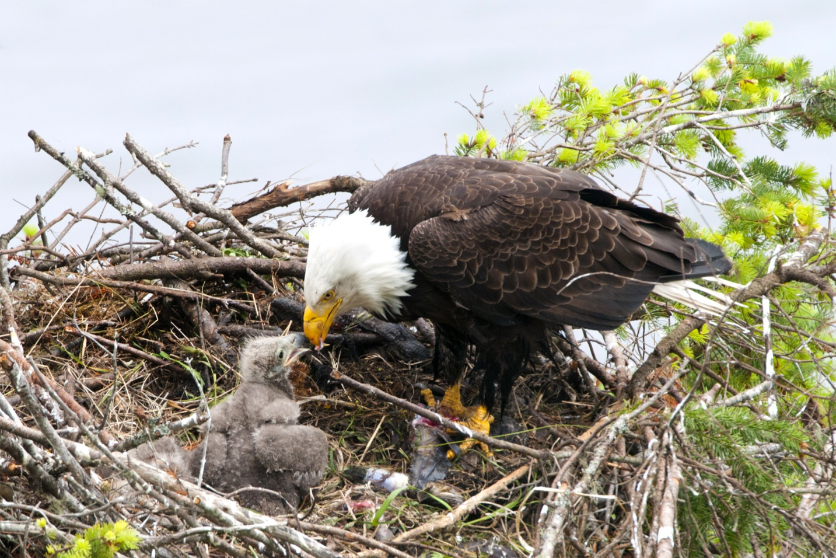
Незнайка тоже посмотрел и увидел хищную птицу, которая приземлилась недалеко. Мальчик подбежал и увидел, что там было гнездо орла.
А почему гнездо ты делаешь на земле? – спросил Незнайка.
Здесь нет деревьев, поэтому в степи мы строим гнёзда на земле, - ответил орёл и широко расставил крылья, прикрывая от палящего солнца птенцов.

Slide 18
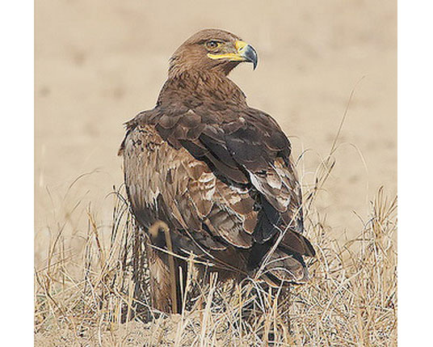
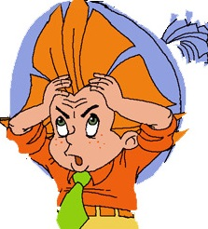
Высоко в небе Незнайка увидел еще одну птицу, которая, не двигая крыльями, поднималась в высоту.
А почему она не падает? – удивился Незнайка. Орёл объяснил. Удивленный Незнайка довольно ответил, что он об этом непременно расскажет своим друзьям после окончания путешествия.
А вы, дети, хотите знать, почему в степи и пустыне хищные птицы могут парить в воздухе?

Slide 19
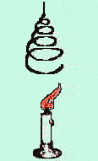
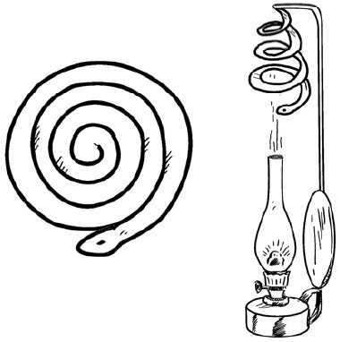
Практическая работа
Опыт «Почему вращается бумажная змейка».
Разрезать тонкую цветную бумагу как показано на рис. 13. В центре закрепить нитку длиной 20 см. Если бумажную змейку, держа за нитку, расположить над пламенем свечи, то она начинает вращаться. Спросить у детей, что вращает змейку. Вспомнить с детьми, что тёплый воздух легкий и поднимается вверх. Он то и вращает змейку. В степи и пустыне происходит то же самое. Воздух возле земли нагревается и начинает столбом подниматься вверх. Когда птица попадает в этот столб тёплого воздуха, то может вместе с ним подниматься высоко в небо, не затрачивая усилий на взмахи крыльями.

Slide 20
До новых встреч!

